Slide 1
ATOS · ORION · RECETTE ASSISTEE PAR IA
Bilan de recette
Sprints 11, 12 et 13
INT2 · 252 cas de test · 29 tickets ORI · 206 règles RG · preuves vidéo MP4
Généré le 30/07/2026 13:22:46 · Exécution Playwright headed, données réelles par ticket
Bilan de recette Orion

Slide 2
SYNTHÈSE
Résultats consolidés de l'exécution
Fusion des 3 rapports : Playwright (exécution) · Xray (références) · Hybride (concordance Excel).
252
2
98
33
215
Cas exécutés
Passés
Bloqués flux
Bloqués données
Bugs détectés
Répartition des bugs par sévérité
193
5
17
Chaque cas dispose d'une vidéo MP4 du parcours réel et d'une capture. Les bugs sont annotés visuellement (cercle/cadre coloré) sur l'IHM.
Bloquants (rouge)
Moyens (orange)
Mineurs (jaune)
TE-LOCAL-INT2-SPRINT-11-12-13

Slide 3
COUVERTURE
Couverture par module (MP)
Données réelles issues de l'exécution headed sur INT2.
Module | Cas | Passés | Bloqués flux | Bloqués données | Bugs
MP1 | 17 | 0 | 17 | 0 | 17
MP2 | 26 | 0 | 9 | 0 | 26
MP3 | 75 | 0 | 34 | 0 | 75
MP4 | 44 | 1 | 21 | 0 | 43
MP5 | 33 | 1 | 12 | 0 | 32
MP6 | 8 | 0 | 5 | 0 | 8
SP1.5 | 49 | 0 | 0 | 33 | 14
Couverture par module

Slide 4
TICKETS
Synthèse par ticket ORI (1-15/29)
Concordance Excel ↔ Jira ↔ exécution.
ORI | Résumé Jira | Cas | Passés | Bloqués | Bugs
ORI-91 |  | 14 | 0 | 6 | 14
ORI-368 | E4.2.B Vue Agence > Besoins - Description du tableau | 8 | 0 | 5 | 8
ORI-452 | E5.2.2.A1 Générer des notifications sur la durée de | 6 | 0 | 4 | 6
ORI-657 | E2.1.2.D Mettre à jour une famille de produits | 8 | 0 | 1 | 8
ORI-667 | E4.2.B Vue Agence > Besoins - Zones de filtres | 6 | 0 | 5 | 6
ORI-688 | E5.2.1 Afficher l'état des pointages d'une intervent | 6 | 1 | 1 | 5
ORI-723 | E3.2.1 Créer un contrat intervenant - Durée du trava | 12 | 0 | 8 | 12
ORI-728 | E5.2.1.D6 Vérifier la disponibilité de l'intervenant | 7 | 0 | 2 | 7
ORI-745 | SP4.1 Adaptation UX des icônes, tags et multi-élémen | 8 | 1 | 3 | 7
ORI-750 | E5.2.1.D6 Notifier les erreurs (création/modificatio | 14 | 0 | 5 | 14
ORI-769 | E4.1.1.E2 RDV commerciaux : afficher la localisation | 7 | 0 | 0 | 7
ORI-773 | [STE] E1.1.1 Modifier les données Légales - Coordonn | 8 | 0 | 8 | 8
ORI-783 | [ETAB] E1.1.1 Modifier les Aspects Juridiques d'un é | 9 | 0 | 9 | 9
ORI-790 | E6.1.3.A3 Ecran Activités Financées - Détails après | 8 | 0 | 5 | 8
ORI-871 | SP1.5 E1.5.4 F5 - Détail d'un profil - Modification | 8 | 0 | 0 | 8
Synthèse par ticket

Slide 5
TICKETS
Synthèse par ticket ORI (16-29/29)
Concordance Excel ↔ Jira ↔ exécution.
ORI | Résumé Jira | Cas | Passés | Bloqués | Bugs
ORI-872 | SP1.5 E1.5.4 F1 - Détail d'un profil - Bloc entête | 7 | 0 | 3 | 4
ORI-873 | SP1.5 E1.5.4 F2 - Détail d'un profil - Liste des cas | 6 | 0 | 5 | 0
ORI-931 | SP1.5 E1.5.4 F3 - Détail d'un profil - Droits fins a | 6 | 0 | 6 | 0
ORI-933 | SP1.5 E1.5.4 F4 - Détail d'un profil - Droits spécia | 6 | 0 | 6 | 0
ORI-936 | E3.4.1 GTA front - Compteurs CP : écran principal | 13 | 0 | 8 | 13
ORI-956 | E3.4.1 GTA - Autres absences : gestion des heures | 16 | 0 | 4 | 16
ORI-995 | E4.2.B2 Vue Agence > Besoins - Abandonner un besoin | 6 | 0 | 4 | 6
ORI-1036 | SP1.5 E1.5.4 F6 - Détail d'un profil - Mise en place | 8 | 0 | 8 | 0
ORI-1039 | E3.2.1 Créer un contrat intervenant - Durée du trava | 12 | 0 | 6 | 12
ORI-1065 | E2.1.4.A Consulter la liste des options | 8 | 0 | 2 | 8
ORI-1067 | E2.1.4.B Créer une option | 10 | 0 | 6 | 10
ORI-1068 | E4.2.B1 Qualifier un besoin - Renderer formulaire dy | 9 | 0 | 4 | 9
ORI-1308 | SP1.5 E1.5.4 F7 - Détail d'un profil - Enregistremen | 8 | 0 | 5 | 2
ORI-1356 | E3.4.1 GTA - Autres absences : visualiser une absenc | 8 | 0 | 2 | 8
Synthèse par ticket

Slide 6
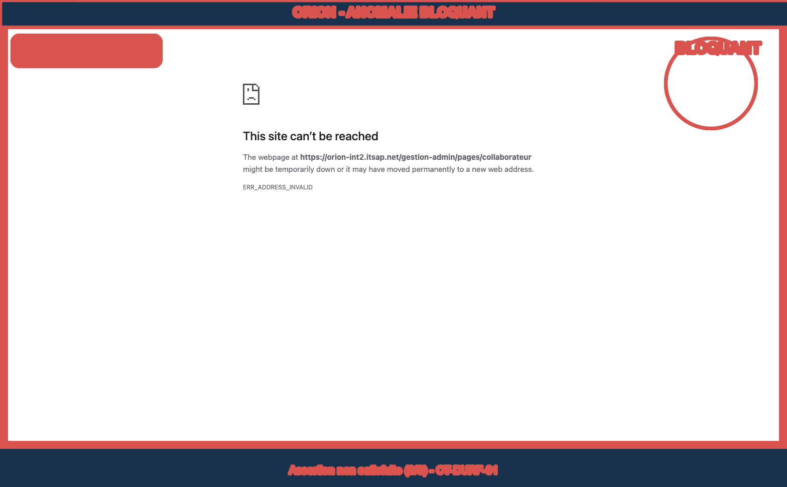
BUG · BLOQUANT
ORI-1039 — CT-DURF-01
SÉVÉRITÉ : BLOQUANT
Description fonctionnelle orion-autonomous-catalog.spec.ts > ORI-PIPELINE-AUTONOMOUS: Exécution dynamique de la matrice Excel > ORI-1039 - CT-DURF-01 [R122]: RG_CONT_Hhebdo_13 - Champ heures hebdomadaires : affichage, saisie U Constat technique Étapes 0/0, assertions 0/0 Règles concernées : —
Preuve : screenshot-annotated.png · Vidéo : journey.mp4

Slide 7
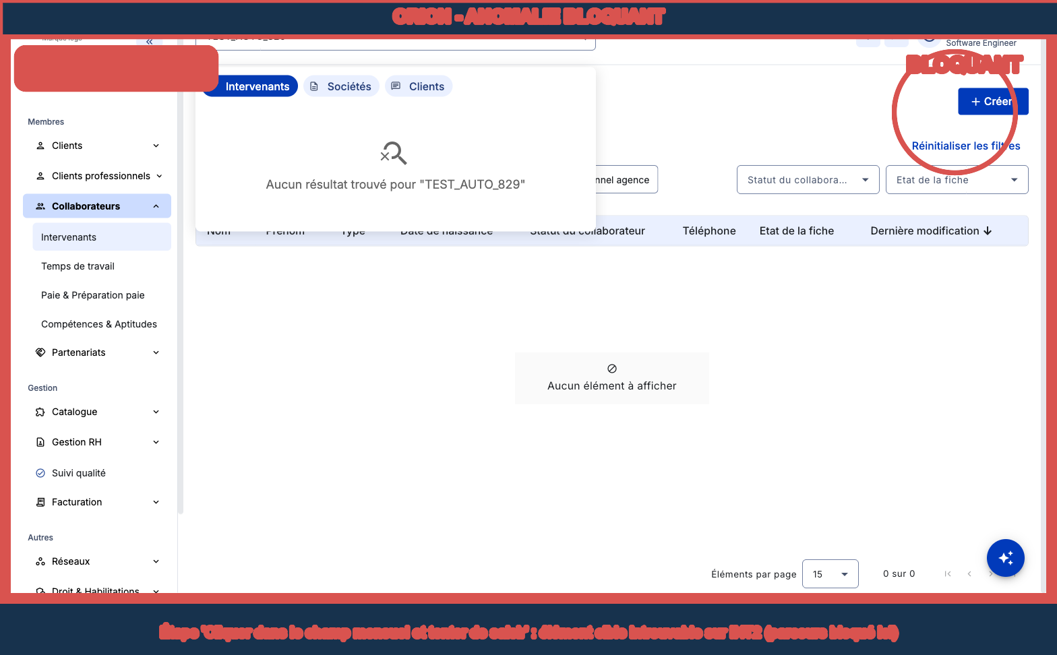
BUG · BLOQUANT
ORI-1039 — CT-DURF-02
RG_CONT_Hmens_14 - Affichage temps reel des heures mensuelles (champ lecture seule UI)
SÉVÉRITÉ : BLOQUANT
Description fonctionnelle RG_CONT_Hmens_14 - Affichage temps reel des heures mensuelles (champ lecture seule UI) Constat technique Étape "Cliquer dans le champ mensuel et tenter de saisir" : élément cible introuvable sur INT2 (parcours bloqué ici) Règles concernées : RG_CONT_Hmens_14
Preuve : screenshot-annotated.png · Vidéo : journey.mp4

Slide 8
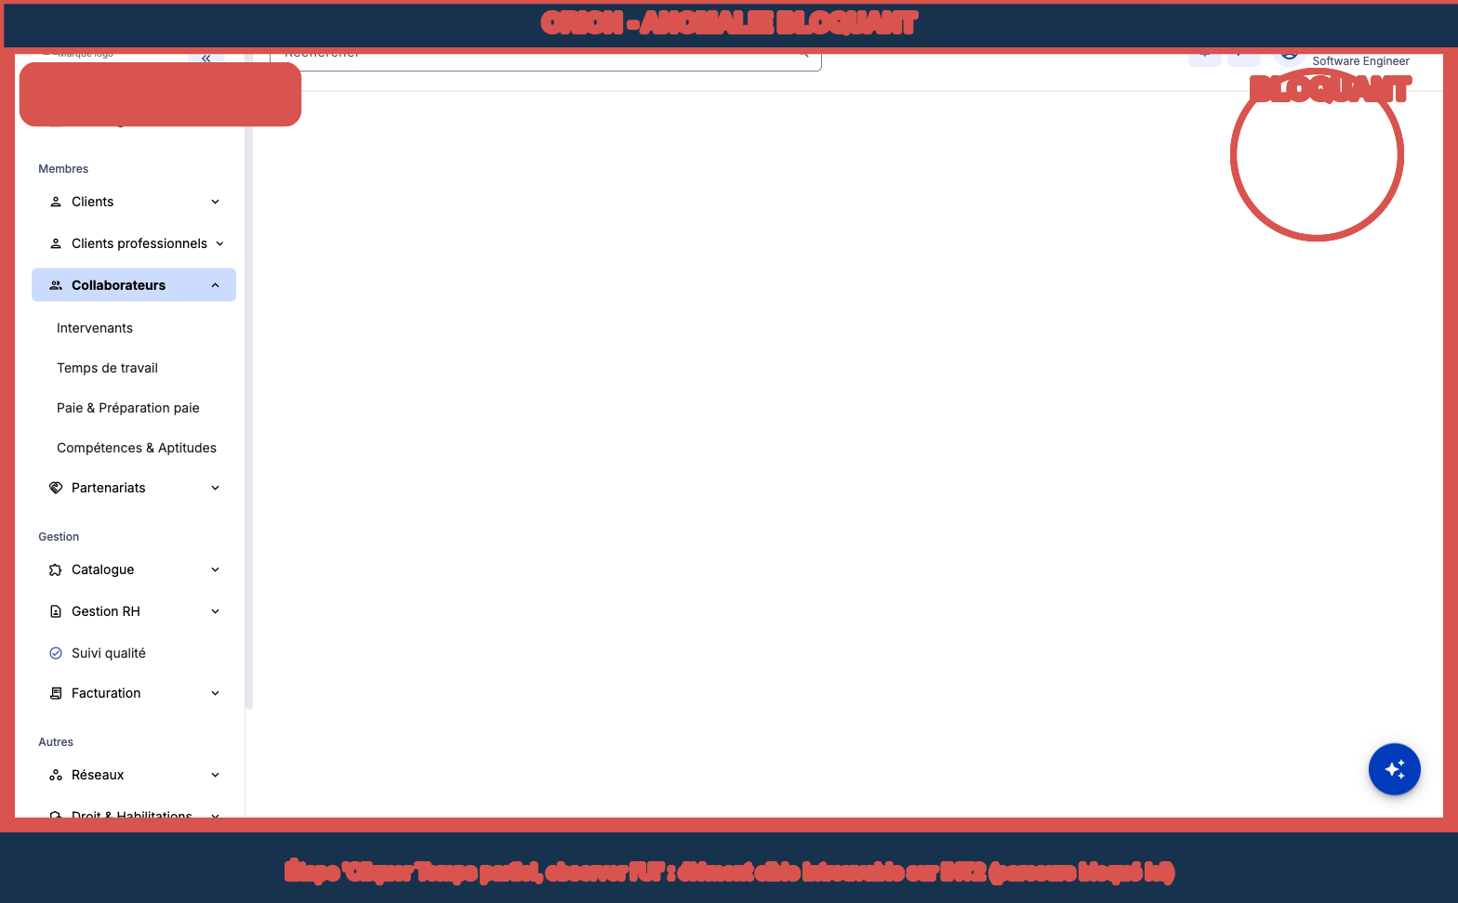
BUG · BLOQUANT
ORI-1039 — CT-DURF-03
RG_CONT_Temps_15 - Radio Temps plein/partiel : selection UI et effets d'affichage conditio
SÉVÉRITÉ : BLOQUANT
Description fonctionnelle RG_CONT_Temps_15 - Radio Temps plein/partiel : selection UI et effets d'affichage conditionnel Constat technique Étape "Cliquer Temps partiel, observer l'UI" : élément cible introuvable sur INT2 (parcours bloqué ici) Règles concernées : RG_CONT_Temps_15
Preuve : screenshot-annotated.png · Vidéo : journey.mp4

Slide 9

BUG · BLOQUANT
ORI-1039 — CT-DURF-04
SÉVÉRITÉ : BLOQUANT
Description fonctionnelle orion-autonomous-catalog.spec.ts > ORI-PIPELINE-AUTONOMOUS: Exécution dynamique de la matrice Excel > ORI-1039 - CT-DURF-04 [R125]: RG_CONT_TauxP_16 - Affichage temps reel du taux temps plein (%) (lec Constat technique Étapes 0/0, assertions 0/0 Règles concernées : —
Preuve : screenshot-annotated.png · Vidéo : journey.mp4

Slide 10

BUG · BLOQUANT
ORI-1039 — CT-DURF-05
RG_CONT_ModOrg_38_V2 - Liste deroulante mode d'organisation (Forfait jours masque, afficha
SÉVÉRITÉ : BLOQUANT
Description fonctionnelle RG_CONT_ModOrg_38_V2 - Liste deroulante mode d'organisation (Forfait jours masque, affichage conditionnel) Constat technique Étape "Revenir Hebdomadaire fixe" : élément cible introuvable sur INT2 (parcours bloqué ici) Règles concernées : RG_CONT_ModOrg_38_V2
Preuve : screenshot-annotated.png · Vidéo : journey.mp4

Slide 11

BUG · BLOQUANT
ORI-1039 — CT-DURF-06
SÉVÉRITÉ : BLOQUANT
Description fonctionnelle orion-autonomous-catalog.spec.ts > ORI-PIPELINE-AUTONOMOUS: Exécution dynamique de la matrice Excel > ORI-1039 - CT-DURF-06 [R127]: RG_CONT_ATT_18 - Affichage du bloc ATT et alerte de depassement (hor Constat technique Étapes 0/0, assertions 0/0 Règles concernées : —
Preuve : screenshot-annotated.png · Vidéo : journey.mp4

Slide 12
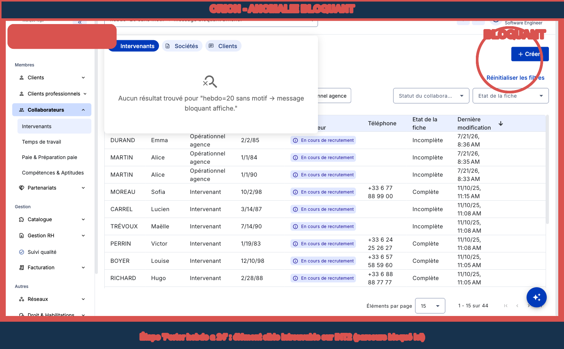
BUG · BLOQUANT
ORI-1039 — CT-DURF-07
RG_CONT_DerogTP_39 - Liste derogation < 24h : apparition conditionnelle et message bloquan
SÉVÉRITÉ : BLOQUANT
Description fonctionnelle RG_CONT_DerogTP_39 - Liste derogation < 24h : apparition conditionnelle et message bloquant Constat technique Étape "Porter hebdo a 24" : élément cible introuvable sur INT2 (parcours bloqué ici) Règles concernées : RG_CONT_DerogTP_39
Preuve : screenshot-annotated.png · Vidéo : journey.mp4

Slide 13

BUG · BLOQUANT
ORI-1039 — CT-DURF-08
SÉVÉRITÉ : BLOQUANT
Description fonctionnelle orion-autonomous-catalog.spec.ts > ORI-PIPELINE-AUTONOMOUS: Exécution dynamique de la matrice Excel > ORI-1039 - CT-DURF-08 [R129]: RG_CONT_Compl_40 - Affichage du plafond heures complementaires (lect Constat technique Étapes 0/0, assertions 0/0 Règles concernées : —
Preuve : screenshot-annotated.png · Vidéo : journey.mp4

Slide 14
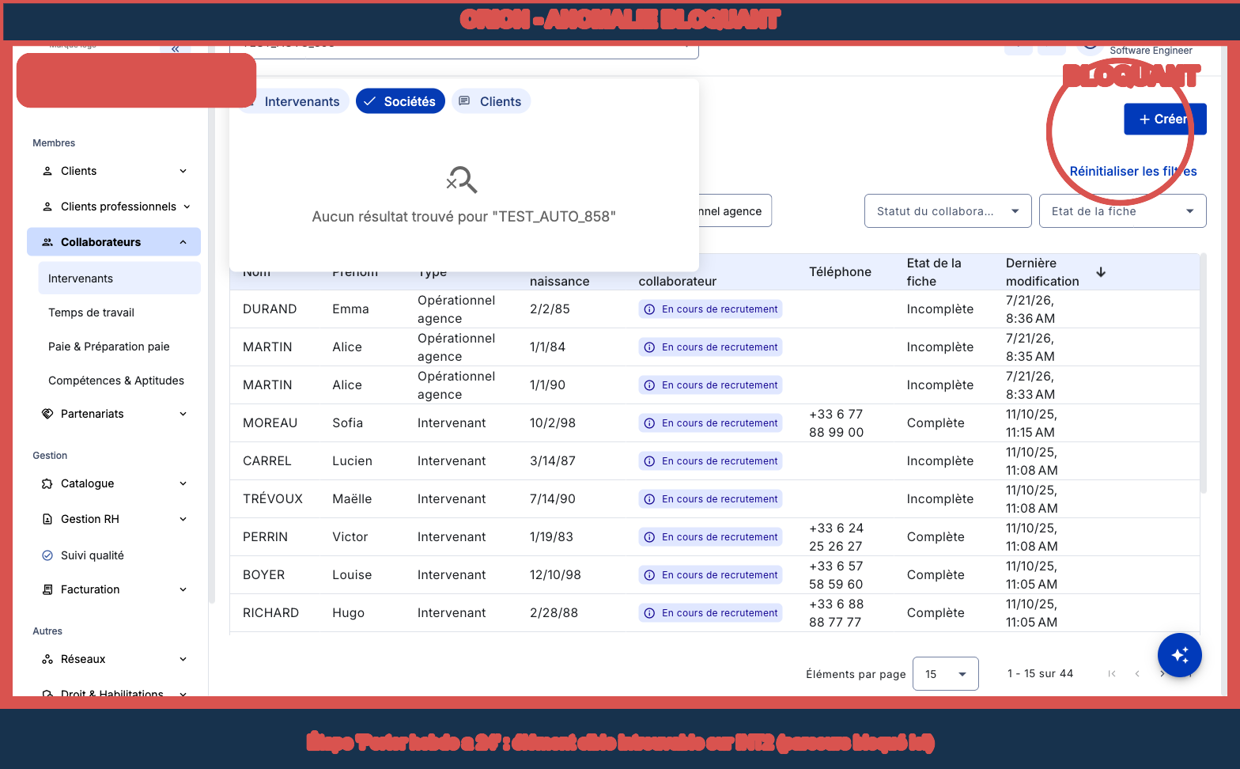
BUG · BLOQUANT
ORI-1039 — CT-DURF-09
RG_CONT_Mutuelle_42 - Alerte seuil mutuelle : affichage/masquage dynamique du message
SÉVÉRITÉ : BLOQUANT
Description fonctionnelle RG_CONT_Mutuelle_42 - Alerte seuil mutuelle : affichage/masquage dynamique du message Constat technique Étape "Porter hebdo a 24" : élément cible introuvable sur INT2 (parcours bloqué ici) Règles concernées : RG_CONT_Mutuelle_42
Preuve : screenshot-annotated.png · Vidéo : journey.mp4

Slide 15
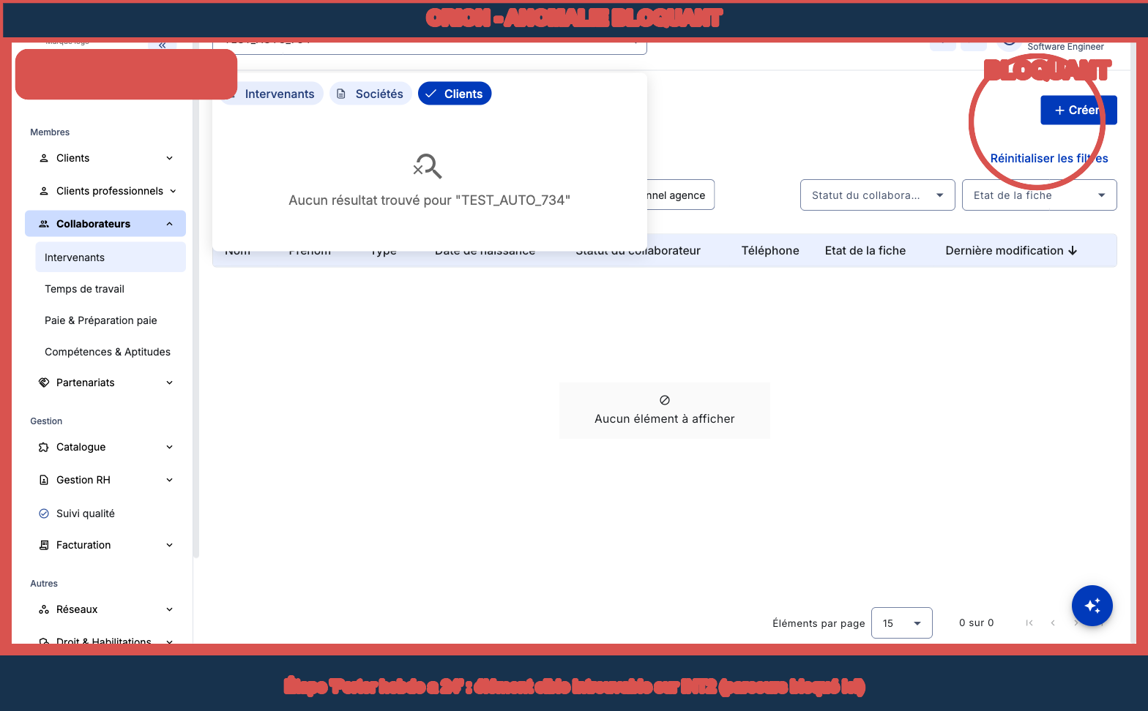
BUG · BLOQUANT
ORI-1039 — CT-DURF-10
RG_CONT_TickResto_44 - Alerte seuil tickets restaurant : affichage dynamique selon seuil m
SÉVÉRITÉ : BLOQUANT
Description fonctionnelle RG_CONT_TickResto_44 - Alerte seuil tickets restaurant : affichage dynamique selon seuil marque Constat technique Étape "Porter hebdo a 24" : élément cible introuvable sur INT2 (parcours bloqué ici) Règles concernées : RG_CONT_TickResto_44
Preuve : screenshot-annotated.png · Vidéo : journey.mp4

Slide 16

BUG · BLOQUANT
ORI-1039 — CT-DURF-11
SÉVÉRITÉ : BLOQUANT
Description fonctionnelle orion-autonomous-catalog.spec.ts > ORI-PIPELINE-AUTONOMOUS: Exécution dynamique de la matrice Excel > ORI-1039 - CT-DURF-11 [R132]: Conformite maquette Figma et enchainement des affichages conditionne Constat technique Étapes 0/0, assertions 0/0 Règles concernées : —
Preuve : screenshot-annotated.png · Vidéo : journey.mp4

Slide 17

BUG · BLOQUANT
ORI-1039 — CT-DURF-12
SÉVÉRITÉ : BLOQUANT
Description fonctionnelle orion-autonomous-catalog.spec.ts > ORI-PIPELINE-AUTONOMOUS: Exécution dynamique de la matrice Excel > ORI-1039 - CT-DURF-12 [R133]: Accessibilite et etats des champs (focus, tab, aria, etats desactive Constat technique Étapes 0/0, assertions 0/0 Règles concernées : —
Preuve : screenshot-annotated.png · Vidéo : journey.mp4

Slide 18
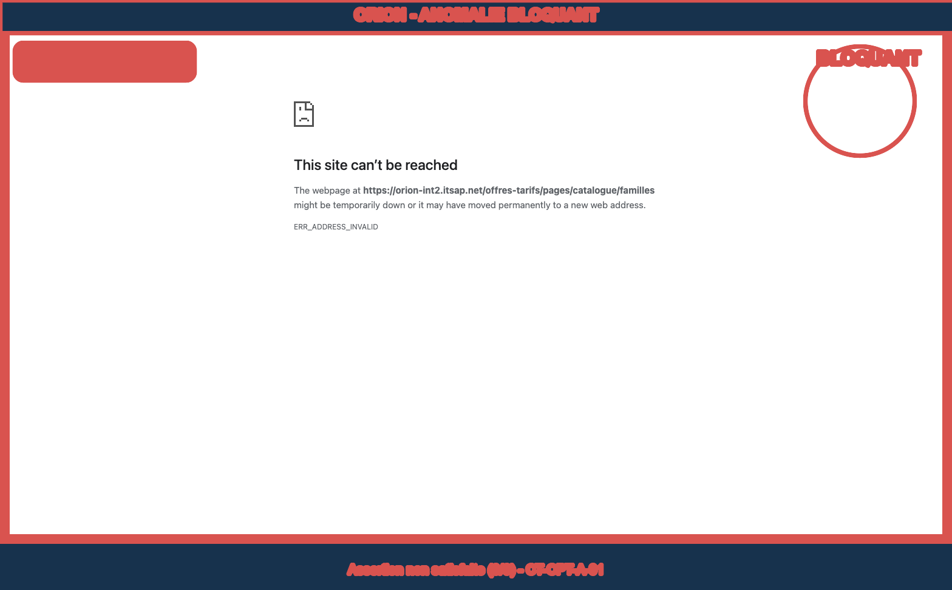
BUG · BLOQUANT
ORI-1065 — CT-OPT-A-01
SÉVÉRITÉ : BLOQUANT
Description fonctionnelle orion-autonomous-catalog.spec.ts > ORI-PIPELINE-AUTONOMOUS: Exécution dynamique de la matrice Excel > ORI-1065 - CT-OPT-A-01 [R89]: CA01+CA02: Affichage liste - avec habilitations (actives+inactives) Constat technique Étapes 0/0, assertions 0/0 Règles concernées : —
Preuve : screenshot-annotated.png · Vidéo : journey.mp4

Slide 19

BUG · BLOQUANT
ORI-1065 — CT-OPT-A-02
SÉVÉRITÉ : BLOQUANT
Description fonctionnelle orion-autonomous-catalog.spec.ts > ORI-PIPELINE-AUTONOMOUS: Exécution dynamique de la matrice Excel > ORI-1065 - CT-OPT-A-02 [R90]: CA03: Recherche par libelle commercial ou code (partielle, insensibl Constat technique Étapes 0/0, assertions 0/0 Règles concernées : —
Preuve : screenshot-annotated.png · Vidéo : journey.mp4

Slide 20

BUG · BLOQUANT
ORI-1065 — CT-OPT-A-03
SÉVÉRITÉ : BLOQUANT
Description fonctionnelle orion-autonomous-catalog.spec.ts > ORI-PIPELINE-AUTONOMOUS: Exécution dynamique de la matrice Excel > ORI-1065 - CT-OPT-A-03 [R91]: CA04+CA05+CA06: Filtres Statut (Actif/Inactif) + Marche + Taxe Constat technique Étapes 0/0, assertions 0/0 Règles concernées : —
Preuve : screenshot-annotated.png · Vidéo : journey.mp4

Slide 21

BUG · BLOQUANT
ORI-1065 — CT-OPT-A-04
SÉVÉRITÉ : BLOQUANT
Description fonctionnelle orion-autonomous-catalog.spec.ts > ORI-PIPELINE-AUTONOMOUS: Exécution dynamique de la matrice Excel > ORI-1065 - CT-OPT-A-04 [R92]: CA07: Colonne Periodicite conditionnelle (Recurrent vs Ponctuel) Constat technique Étapes 0/0, assertions 0/0 Règles concernées : —
Preuve : screenshot-annotated.png · Vidéo : journey.mp4

Slide 22

BUG · BLOQUANT
ORI-1065 — CT-OPT-A-05
SÉVÉRITÉ : BLOQUANT
Description fonctionnelle orion-autonomous-catalog.spec.ts > ORI-PIPELINE-AUTONOMOUS: Exécution dynamique de la matrice Excel > ORI-1065 - CT-OPT-A-05 [R93]: CA08: Conservation des filtres lors de la navigation vers fiche puis Constat technique Étapes 0/0, assertions 0/0 Règles concernées : —
Preuve : screenshot-annotated.png · Vidéo : journey.mp4

Slide 23

BUG · BLOQUANT
ORI-1065 — CT-OPT-A-06
SÉVÉRITÉ : BLOQUANT
Description fonctionnelle orion-autonomous-catalog.spec.ts > ORI-PIPELINE-AUTONOMOUS: Exécution dynamique de la matrice Excel > ORI-1065 - CT-OPT-A-06 [R94]: CA09: Acces a la consultation via fleche -> drawer lecture seule Constat technique Étapes 0/0, assertions 0/0 Règles concernées : —
Preuve : screenshot-annotated.png · Vidéo : journey.mp4

Slide 24
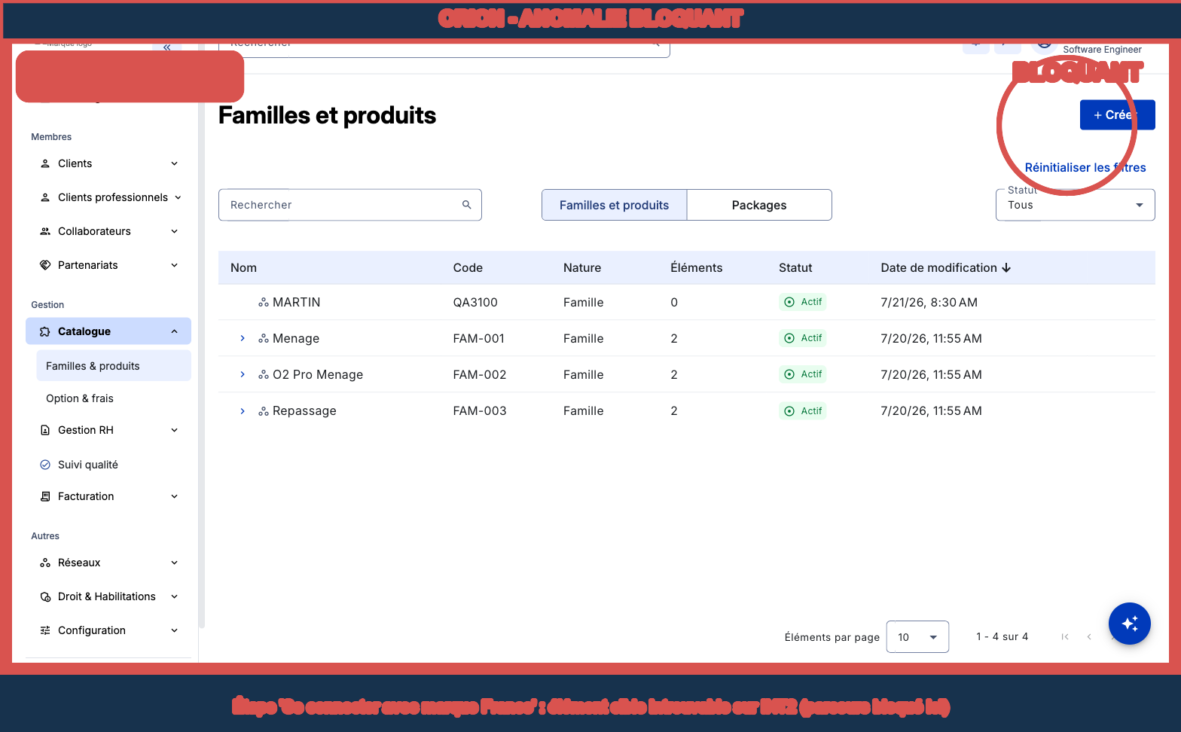
BUG · BLOQUANT
ORI-1065 — CT-OPT-A-07
CA10: Adaptation reglementaire par pays - colonne/filtre Taxe selon pack reglementaire
SÉVÉRITÉ : BLOQUANT
Description fonctionnelle CA10: Adaptation reglementaire par pays - colonne/filtre Taxe selon pack reglementaire Constat technique Étape "Se connecter avec marque France" : élément cible introuvable sur INT2 (parcours bloqué ici) Règles concernées : RG_OPT_LIST_15
Preuve : screenshot-annotated.png · Vidéo : journey.mp4

Slide 25
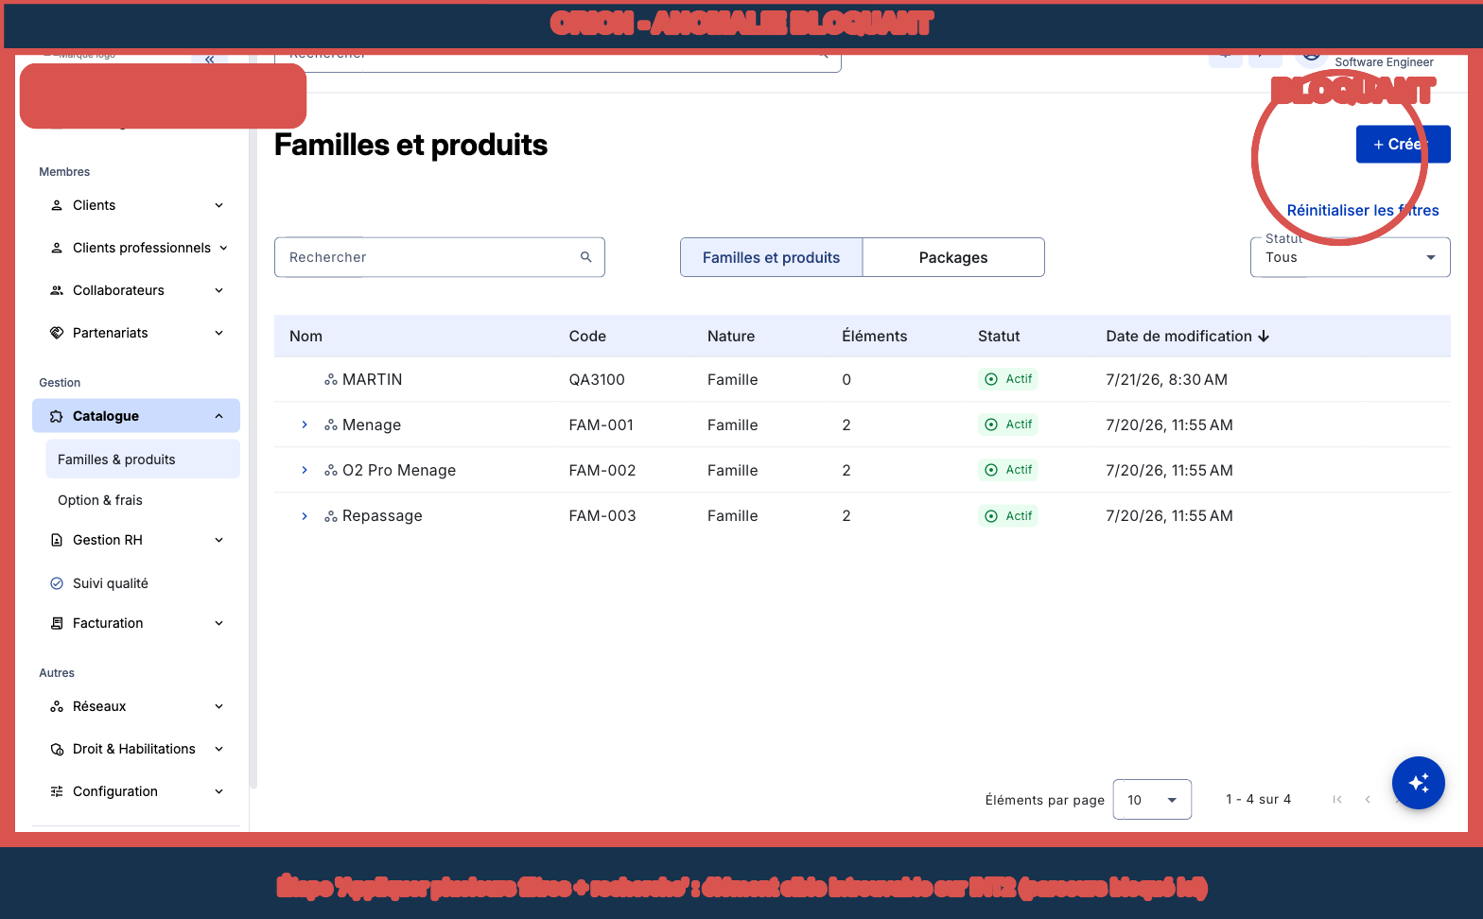
BUG · BLOQUANT
ORI-1065 — CT-OPT-A-08
Bouton Reinitialiser + pagination standards Orion
SÉVÉRITÉ : BLOQUANT
Description fonctionnelle Bouton Reinitialiser + pagination standards Orion Constat technique Étape "Appliquer plusieurs filtres + recherche" : élément cible introuvable sur INT2 (parcours bloqué ici) Règles concernées : RG_OPT_LIST_10, RG_OPT_LIST_11
Preuve : screenshot-annotated.png · Vidéo : journey.mp4

Slide 26
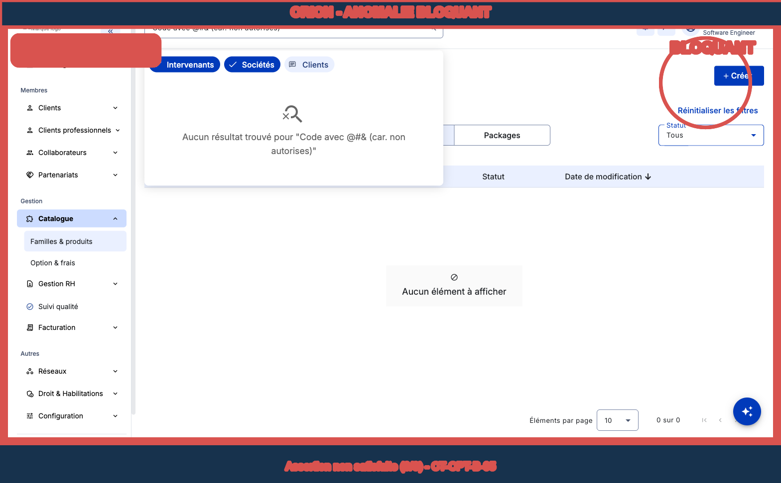
BUG · BLOQUANT
ORI-1067 — CT-OPT-B-05
SÉVÉRITÉ : BLOQUANT
Description fonctionnelle orion-autonomous-catalog.spec.ts > ORI-PIPELINE-AUTONOMOUS: Exécution dynamique de la matrice Excel > ORI-1067 - CT-OPT-B-05 [R102]: CA07+CA08+CA09+CA10+CA16: Controles code (filtrage auto, normalisat Constat technique Étapes 0/0, assertions 0/0 Règles concernées : —
Preuve : screenshot-annotated.png · Vidéo : journey.mp4

Slide 27

BUG · BLOQUANT
ORI-1067 — CT-OPT-B-07
SÉVÉRITÉ : BLOQUANT
Description fonctionnelle orion-autonomous-catalog.spec.ts > ORI-PIPELINE-AUTONOMOUS: Exécution dynamique de la matrice Excel > ORI-1067 - CT-OPT-B-07 [R104]: CA13: Quantite facturable invalide (< 1 ou > 9999) Constat technique Étapes 0/0, assertions 0/0 Règles concernées : —
Preuve : screenshot-annotated.png · Vidéo : journey.mp4

Slide 28

BUG · BLOQUANT
ORI-1067 — CT-OPT-B-08
SÉVÉRITÉ : BLOQUANT
Description fonctionnelle orion-autonomous-catalog.spec.ts > ORI-PIPELINE-AUTONOMOUS: Exécution dynamique de la matrice Excel > ORI-1067 - CT-OPT-B-08 [R105]: CA14: Famille associee filtree (racines actives marque uniquement) Constat technique Étapes 0/0, assertions 0/0 Règles concernées : —
Preuve : screenshot-annotated.png · Vidéo : journey.mp4

Slide 29
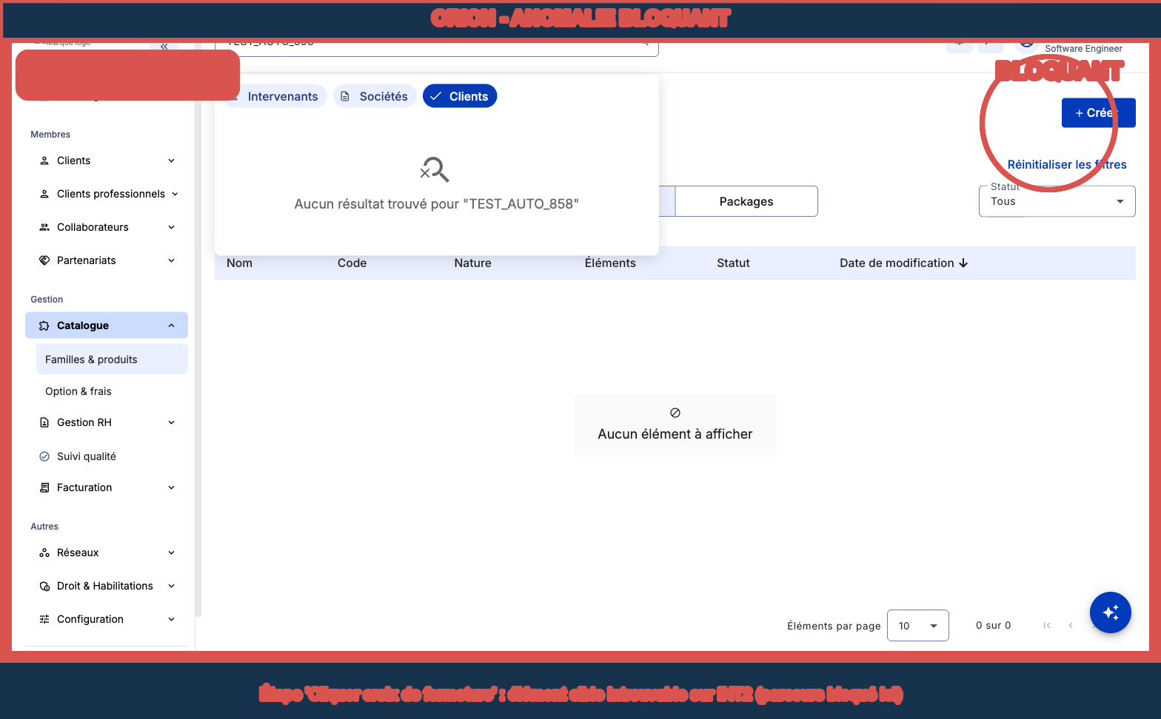
BUG · BLOQUANT
ORI-1067 — CT-OPT-B-09
CA15+CA18: Annuler creation (rien enregistre) + erreur technique (modale conservee)
SÉVÉRITÉ : BLOQUANT
Description fonctionnelle CA15+CA18: Annuler creation (rien enregistre) + erreur technique (modale conservee) Constat technique Étape "Cliquer croix de fermeture" : élément cible introuvable sur INT2 (parcours bloqué ici) Règles concernées : RG_OPT_CREATE_16
Preuve : screenshot-annotated.png · Vidéo : journey.mp4

Slide 30
ANNEXE
Détail exhaustif des cas (1-18/252)
Traçabilité par cas : statut, progression, assertions, sévérité.
ORI | Cas | Statut | Étapes | Assert. | Sévérité
ORI-773 | CT-STE-COORD-01 | blocked-flow | 1/9 | 0/5 | bloquant
ORI-773 | CT-STE-COORD-02 | blocked-flow | 3/7 | 0/4 | mineur
ORI-773 | CT-STE-COORD-03 | blocked-flow | 1/4 | 0/4 | bloquant
ORI-773 | CT-STE-COORD-04 | blocked-flow | 1/6 | 0/3 | mineur
ORI-773 | CT-STE-COORD-05 | blocked-flow | 6/7 | 0/6 | bloquant
ORI-773 | CT-STE-COORD-06 | blocked-flow | 4/5 | 0/4 | bloquant
ORI-773 | CT-STE-COORD-07 | blocked-flow | 2/6 | 1/6 | bloquant
ORI-773 | CT-STE-COORD-08 | blocked-flow | 5/7 | 0/6 | bloquant
ORI-783 | CT-ETAB-01 | blocked-flow | 1/9 | 0/4 | bloquant
ORI-783 | CT-ETAB-02 | blocked-flow | 3/8 | 0/4 | mineur
ORI-783 | CT-ETAB-03 | blocked-flow | 6/7 | 0/5 | bloquant
ORI-783 | CT-ETAB-04 | blocked-flow | 1/7 | 0/3 | mineur
ORI-783 | CT-ETAB-05 | assertion-low | 5/5 | 0/2 | moyen
ORI-783 | CT-ETAB-06 | blocked-flow | 3/6 | 0/6 | bloquant
ORI-783 | CT-ETAB-07 | blocked-flow | 4/5 | 2/3 | bloquant
ORI-783 | CT-ETAB-08 | blocked-flow | 4/7 | 0/6 | bloquant
ORI-783 | CT-ETAB-09 | blocked-flow | 4/6 | 0/6 | bloquant
ORI-871 | CT-HAB-F5-01 | non-exécuté | 0/4 | 0/0 | bloquant
Annexe détail des cas

Slide 31
ANNEXE
Détail exhaustif des cas (19-36/252)
Traçabilité par cas : statut, progression, assertions, sévérité.
ORI | Cas | Statut | Étapes | Assert. | Sévérité
ORI-871 | CT-HAB-F5-02 | non-exécuté | 0/3 | 0/0 | bloquant
ORI-871 | CT-HAB-F5-03 | non-exécuté | 0/4 | 0/0 | bloquant
ORI-871 | CT-HAB-F5-04 | non-exécuté | 0/4 | 0/0 | bloquant
ORI-871 | CT-HAB-F5-05 | non-exécuté | 0/5 | 0/0 | bloquant
ORI-871 | CT-HAB-F5-06 | non-exécuté | 0/4 | 0/0 | bloquant
ORI-871 | CT-HAB-F5-07 | non-exécuté | 0/4 | 0/0 | bloquant
ORI-871 | CT-HAB-F5-08 | non-exécuté | 0/6 | 0/0 | bloquant
ORI-872 | CT-HAB-F1-01 | non-exécuté | 0/8 | 0/0 | bloquant
ORI-872 | CT-HAB-F1-02 | non-exécuté | 0/8 | 0/0 | bloquant
ORI-872 | CT-HAB-F1-03 | non-exécuté | 0/4 | 0/0 | bloquant
ORI-872 | CT-HAB-F1-04 | non-exécuté | 0/7 | 0/0 | bloquant
ORI-872 | CT-HAB-F1-05 | blocked-data | 0/7 | 0/0 | —
ORI-872 | CT-HAB-F1-06 | blocked-data | 0/6 | 0/0 | —
ORI-872 | CT-HAB-F1-07 | blocked-data | 0/3 | 0/0 | —
ORI-873 | CT-HAB-F2-01 | blocked-data | 0/7 | 0/0 | —
ORI-873 | CT-HAB-F2-02 | non-exécuté | 0/5 | 0/0 | —
ORI-873 | CT-HAB-F2-03 | blocked-data | 0/9 | 0/0 | —
ORI-873 | CT-HAB-F2-04 | blocked-data | 0/3 | 0/0 | —
Annexe détail des cas

Slide 32
ANNEXE
Détail exhaustif des cas (37-54/252)
Traçabilité par cas : statut, progression, assertions, sévérité.
ORI | Cas | Statut | Étapes | Assert. | Sévérité
ORI-873 | CT-HAB-F2-05 | blocked-data | 0/4 | 0/0 | —
ORI-873 | CT-HAB-F2-06 | blocked-data | 0/4 | 0/0 | —
ORI-931 | CT-HAB-F3-01 | blocked-data | 0/8 | 0/0 | —
ORI-931 | CT-HAB-F3-02 | blocked-data | 0/8 | 0/0 | —
ORI-931 | CT-HAB-F3-03 | blocked-data | 0/4 | 0/0 | —
ORI-931 | CT-HAB-F3-04 | blocked-data | 0/6 | 0/0 | —
ORI-931 | CT-HAB-F3-05 | blocked-data | 0/6 | 0/0 | —
ORI-931 | CT-HAB-F3-06 | blocked-data | 0/3 | 0/0 | —
ORI-933 | CT-HAB-F4-01 | blocked-data | 0/9 | 0/0 | —
ORI-933 | CT-HAB-F4-02 | blocked-data | 0/7 | 0/0 | —
ORI-933 | CT-HAB-F4-03 | blocked-data | 0/4 | 0/0 | —
ORI-933 | CT-HAB-F4-04 | blocked-data | 0/3 | 0/0 | —
ORI-933 | CT-HAB-F4-05 | blocked-data | 0/2 | 0/0 | —
ORI-933 | CT-HAB-F4-06 | blocked-data | 0/2 | 0/0 | —
ORI-1036 | CT-HAB-F6-01 | blocked-data | 0/3 | 0/0 | —
ORI-1036 | CT-HAB-F6-02 | blocked-data | 0/8 | 0/0 | —
ORI-1036 | CT-HAB-F6-03 | blocked-data | 0/8 | 0/0 | —
ORI-1036 | CT-HAB-F6-04 | blocked-data | 0/10 | 0/0 | —
Annexe détail des cas

Slide 33
ANNEXE
Détail exhaustif des cas (55-72/252)
Traçabilité par cas : statut, progression, assertions, sévérité.
ORI | Cas | Statut | Étapes | Assert. | Sévérité
ORI-1036 | CT-HAB-F6-05 | blocked-data | 0/8 | 0/0 | —
ORI-1036 | CT-HAB-F6-06 | blocked-data | 0/9 | 0/0 | —
ORI-1036 | CT-HAB-F6-07 | blocked-data | 0/7 | 0/0 | —
ORI-1036 | CT-HAB-F6-08 | blocked-data | 0/12 | 0/0 | —
ORI-1308 | CT-HAB-F7-01 | blocked-data | 0/8 | 0/0 | —
ORI-1308 | CT-HAB-F7-02 | non-exécuté | 0/7 | 0/0 | —
ORI-1308 | CT-HAB-F7-03 | blocked-data | 0/7 | 0/0 | —
ORI-1308 | CT-HAB-F7-04 | blocked-data | 0/6 | 0/0 | —
ORI-1308 | CT-HAB-F7-05 | blocked-data | 0/7 | 0/0 | —
ORI-1308 | CT-HAB-F7-06 | blocked-data | 0/7 | 0/0 | —
ORI-1308 | CT-HAB-F7-07 | non-exécuté | 0/7 | 0/0 | bloquant
ORI-1308 | CT-HAB-F7-08 | non-exécuté | 0/5 | 0/0 | bloquant
ORI-657 | CT-PIM-D-01 | non-exécuté | 0/8 | 0/0 | bloquant
ORI-657 | CT-PIM-D-02 | blocked-flow | 2/6 | 0/3 | mineur
ORI-657 | CT-PIM-D-03 | non-exécuté | 0/10 | 0/0 | bloquant
ORI-657 | CT-PIM-D-04 | non-exécuté | 0/6 | 0/0 | bloquant
ORI-657 | CT-PIM-D-05 | non-exécuté | 0/9 | 0/0 | bloquant
ORI-657 | CT-PIM-D-06 | non-exécuté | 0/7 | 0/0 | bloquant
Annexe détail des cas

Slide 34
ANNEXE
Détail exhaustif des cas (73-90/252)
Traçabilité par cas : statut, progression, assertions, sévérité.
ORI | Cas | Statut | Étapes | Assert. | Sévérité
ORI-657 | CT-PIM-D-07 | non-exécuté | 0/7 | 0/0 | bloquant
ORI-657 | CT-PIM-D-08 | non-exécuté | 0/10 | 0/0 | bloquant
ORI-1065 | CT-OPT-A-01 | non-exécuté | 0/9 | 0/0 | bloquant
ORI-1065 | CT-OPT-A-02 | non-exécuté | 0/8 | 0/0 | bloquant
ORI-1065 | CT-OPT-A-03 | non-exécuté | 0/8 | 0/0 | bloquant
ORI-1065 | CT-OPT-A-04 | non-exécuté | 0/3 | 0/0 | bloquant
ORI-1065 | CT-OPT-A-05 | non-exécuté | 0/5 | 0/0 | bloquant
ORI-1065 | CT-OPT-A-06 | non-exécuté | 0/4 | 0/0 | bloquant
ORI-1065 | CT-OPT-A-07 | blocked-flow | 0/6 | 2/6 | bloquant
ORI-1065 | CT-OPT-A-08 | blocked-flow | 0/5 | 1/4 | bloquant
ORI-1067 | CT-OPT-B-01 | blocked-flow | 2/8 | 1/8 | mineur
ORI-1067 | CT-OPT-B-02 | blocked-flow | 1/9 | 4/9 | mineur
ORI-1067 | CT-OPT-B-03 | blocked-flow | 2/7 | 0/4 | mineur
ORI-1067 | CT-OPT-B-04 | assertion-low | 8/8 | 0/6 | moyen
ORI-1067 | CT-OPT-B-05 | non-exécuté | 0/10 | 0/0 | bloquant
ORI-1067 | CT-OPT-B-06 | assertion-low | 9/9 | 0/8 | mineur
ORI-1067 | CT-OPT-B-07 | non-exécuté | 0/8 | 0/0 | bloquant
ORI-1067 | CT-OPT-B-08 | non-exécuté | 0/7 | 0/0 | bloquant
Annexe détail des cas

Slide 35
ANNEXE
Détail exhaustif des cas (91-108/252)
Traçabilité par cas : statut, progression, assertions, sévérité.
ORI | Cas | Statut | Étapes | Assert. | Sévérité
ORI-1067 | CT-OPT-B-09 | blocked-flow | 1/9 | 0/7 | bloquant
ORI-1067 | CT-OPT-B-10 | non-exécuté | 0/7 | 0/0 | bloquant
ORI-723 | CT-DUR-01 | non-exécuté | 0/7 | 0/0 | bloquant
ORI-723 | CT-DUR-02 | non-exécuté | 0/5 | 0/0 | bloquant
ORI-723 | CT-DUR-03 | non-exécuté | 0/6 | 0/0 | bloquant
ORI-723 | CT-DUR-04 | blocked-flow | 3/5 | 0/1 | bloquant
ORI-723 | CT-DUR-05 | blocked-flow | 4/6 | 0/5 | bloquant
ORI-723 | CT-DUR-06 | assertion-low | 5/5 | 0/3 | moyen
ORI-723 | CT-DUR-07 | blocked-flow | 3/6 | 0/2 | bloquant
ORI-723 | CT-DUR-08 | blocked-flow | 2/5 | 0/1 | bloquant
ORI-723 | CT-DUR-09 | blocked-flow | 2/4 | 0/3 | bloquant
ORI-723 | CT-DUR-10 | blocked-flow | 0/5 | 0/4 | bloquant
ORI-723 | CT-DUR-11 | blocked-flow | 1/4 | 0/4 | bloquant
ORI-723 | CT-DUR-12 | non-exécuté | 0/4 | 0/0 | bloquant
ORI-1039 | CT-DURF-01 | non-exécuté | 0/5 | 0/0 | bloquant
ORI-1039 | CT-DURF-02 | blocked-flow | 3/5 | 0/4 | bloquant
ORI-1039 | CT-DURF-03 | blocked-flow | 1/5 | 0/1 | bloquant
ORI-1039 | CT-DURF-04 | non-exécuté | 0/4 | 0/0 | bloquant
Annexe détail des cas

Slide 36
ANNEXE
Détail exhaustif des cas (109-126/252)
Traçabilité par cas : statut, progression, assertions, sévérité.
ORI | Cas | Statut | Étapes | Assert. | Sévérité
ORI-1039 | CT-DURF-05 | blocked-flow | 4/5 | 0/3 | bloquant
ORI-1039 | CT-DURF-06 | non-exécuté | 0/5 | 0/0 | bloquant
ORI-1039 | CT-DURF-07 | blocked-flow | 2/5 | 0/2 | bloquant
ORI-1039 | CT-DURF-08 | non-exécuté | 0/5 | 0/0 | bloquant
ORI-1039 | CT-DURF-09 | blocked-flow | 2/4 | 0/4 | bloquant
ORI-1039 | CT-DURF-10 | blocked-flow | 2/4 | 0/3 | bloquant
ORI-1039 | CT-DURF-11 | non-exécuté | 0/4 | 0/0 | bloquant
ORI-1039 | CT-DURF-12 | non-exécuté | 0/5 | 0/0 | bloquant
ORI-91 | CT-NOTIF-01 | non-exécuté | 0/5 | 0/0 | bloquant
ORI-91 | CT-NOTIF-02 | non-exécuté | 0/4 | 0/0 | bloquant
ORI-91 | CT-NOTIF-03 | non-exécuté | 0/4 | 0/0 | bloquant
ORI-91 | CT-NOTIF-04 | blocked-flow | 0/5 | 0/2 | bloquant
ORI-91 | CT-NOTIF-05 | non-exécuté | 0/4 | 0/0 | bloquant
ORI-91 | CT-NOTIF-06 | non-exécuté | 0/5 | 0/0 | bloquant
ORI-91 | CT-NOTIF-07 | blocked-flow | 0/4 | 1/2 | bloquant
ORI-91 | CT-NOTIF-08 | blocked-flow | 0/4 | 0/1 | bloquant
ORI-91 | CT-NOTIF-09 | blocked-flow | 0/4 | 0/2 | bloquant
ORI-91 | CT-NOTIF-10 | blocked-flow | 0/3 | 0/1 | bloquant
Annexe détail des cas

Slide 37
ANNEXE
Détail exhaustif des cas (127-144/252)
Traçabilité par cas : statut, progression, assertions, sévérité.
ORI | Cas | Statut | Étapes | Assert. | Sévérité
ORI-91 | CT-NOTIF-11 | blocked-flow | 0/5 | 0/1 | bloquant
ORI-91 | CT-NOTIF-12 | non-exécuté | 0/4 | 0/0 | bloquant
ORI-91 | CT-NOTIF-13 | non-exécuté | 0/5 | 0/0 | bloquant
ORI-91 | CT-NOTIF-14 | non-exécuté | 0/3 | 0/0 | bloquant
ORI-936 | CT-CPT-01 | assertion-low | 4/4 | 0/3 | mineur
ORI-936 | CT-CPT-02 | non-exécuté | 0/5 | 0/0 | bloquant
ORI-936 | CT-CPT-03 | non-exécuté | 0/4 | 0/0 | bloquant
ORI-936 | CT-CPT-04 | non-exécuté | 0/5 | 0/0 | bloquant
ORI-936 | CT-CPT-05 | blocked-flow | 3/4 | 0/1 | bloquant
ORI-936 | CT-CPT-06 | non-exécuté | 0/4 | 0/0 | bloquant
ORI-936 | CT-CPT-07 | non-exécuté | 0/5 | 0/0 | bloquant
ORI-936 | CT-CPT-08 | blocked-flow | 1/5 | 0/3 | bloquant
ORI-936 | CT-CPT-09 | blocked-flow | 1/6 | 0/2 | bloquant
ORI-936 | CT-CPT-10 | blocked-flow | 1/4 | 0/2 | bloquant
ORI-936 | CT-CPT-11 | blocked-flow | 2/4 | 0/1 | bloquant
ORI-936 | CT-CPT-12 | blocked-flow | 0/3 | 0/2 | bloquant
ORI-936 | CT-CPT-13 | blocked-flow | 1/5 | 0/5 | bloquant
ORI-956 | CT-ABH-01 | non-exécuté | 0/4 | 0/0 | bloquant
Annexe détail des cas

Slide 38
ANNEXE
Détail exhaustif des cas (145-162/252)
Traçabilité par cas : statut, progression, assertions, sévérité.
ORI | Cas | Statut | Étapes | Assert. | Sévérité
ORI-956 | CT-ABH-02 | non-exécuté | 0/4 | 0/0 | bloquant
ORI-956 | CT-ABH-03 | non-exécuté | 0/4 | 0/0 | bloquant
ORI-956 | CT-ABH-04 | non-exécuté | 0/4 | 0/0 | bloquant
ORI-956 | CT-ABH-05 | non-exécuté | 0/4 | 0/0 | bloquant
ORI-956 | CT-ABH-06 | non-exécuté | 0/3 | 0/0 | bloquant
ORI-956 | CT-ABH-07 | blocked-flow | 1/3 | 0/3 | bloquant
ORI-956 | CT-ABH-08 | blocked-flow | 2/5 | 1/5 | bloquant
ORI-956 | CT-ABH-09 | blocked-flow | 1/4 | 0/4 | bloquant
ORI-956 | CT-ABH-10 | non-exécuté | 0/4 | 0/0 | bloquant
ORI-956 | CT-ABH-11 | non-exécuté | 0/5 | 0/0 | bloquant
ORI-956 | CT-ABH-12 | non-exécuté | 0/3 | 0/0 | bloquant
ORI-956 | CT-ABH-13 | non-exécuté | 0/5 | 0/0 | bloquant
ORI-956 | CT-ABH-14 | non-exécuté | 0/3 | 0/0 | bloquant
ORI-956 | CT-ABH-15 | non-exécuté | 0/4 | 0/0 | bloquant
ORI-956 | CT-ABH-16 | blocked-flow | 2/5 | 1/1 | bloquant
ORI-1356 | CT-VIS-01 | assertion-low | 4/4 | 0/2 | mineur
ORI-1356 | CT-VIS-02 | blocked-flow | 3/4 | 0/3 | bloquant
ORI-1356 | CT-VIS-03 | non-exécuté | 0/4 | 0/0 | bloquant
Annexe détail des cas

Slide 39
ANNEXE
Détail exhaustif des cas (163-180/252)
Traçabilité par cas : statut, progression, assertions, sévérité.
ORI | Cas | Statut | Étapes | Assert. | Sévérité
ORI-1356 | CT-VIS-04 | non-exécuté | 0/3 | 0/0 | bloquant
ORI-1356 | CT-VIS-05 | non-exécuté | 0/4 | 0/0 | bloquant
ORI-1356 | CT-VIS-06 | non-exécuté | 0/5 | 0/0 | bloquant
ORI-1356 | CT-VIS-07 | non-exécuté | 0/4 | 0/0 | bloquant
ORI-1356 | CT-VIS-08 | non-exécuté | 0/3 | 0/0 | bloquant
ORI-745 | CT-UX-01 | non-exécuté | 0/5 | 0/0 | bloquant
ORI-745 | CT-UX-02 | non-exécuté | 0/4 | 0/0 | bloquant
ORI-745 | CT-UX-03 | non-exécuté | 0/4 | 0/0 | bloquant
ORI-745 | CT-UX-04 | passed | 4/4 | 2/2 | —
ORI-745 | CT-UX-05 | non-exécuté | 0/4 | 0/0 | bloquant
ORI-745 | CT-UX-06 | blocked-flow | 3/5 | 0/3 | bloquant
ORI-745 | CT-UX-07 | blocked-flow | 0/3 | 0/1 | bloquant
ORI-745 | CT-UX-08 | blocked-flow | 0/4 | 0/1 | bloquant
ORI-769 | CT-LOC-01 | non-exécuté | 0/4 | 0/0 | bloquant
ORI-769 | CT-LOC-02 | non-exécuté | 0/2 | 0/0 | bloquant
ORI-769 | CT-LOC-03 | non-exécuté | 0/4 | 0/0 | bloquant
ORI-769 | CT-LOC-04 | non-exécuté | 0/3 | 0/0 | bloquant
ORI-769 | CT-LOC-05 | non-exécuté | 0/2 | 0/0 | bloquant
Annexe détail des cas

Slide 40
ANNEXE
Détail exhaustif des cas (181-198/252)
Traçabilité par cas : statut, progression, assertions, sévérité.
ORI | Cas | Statut | Étapes | Assert. | Sévérité
ORI-769 | CT-LOC-06 | non-exécuté | 0/3 | 0/0 | bloquant
ORI-769 | CT-LOC-07 | non-exécuté | 0/4 | 0/0 | bloquant
ORI-368 | CT-BSN-01 | non-exécuté | 0/4 | 0/0 | bloquant
ORI-368 | CT-BSN-02 | assertion-low | 4/4 | 0/3 | moyen
ORI-368 | CT-BSN-03 | blocked-flow | 0/4 | 0/2 | bloquant
ORI-368 | CT-BSN-04 | blocked-flow | 1/5 | 0/5 | bloquant
ORI-368 | CT-BSN-05 | assertion-low | 3/3 | 0/3 | moyen
ORI-368 | CT-BSN-06 | blocked-flow | 0/5 | 0/5 | bloquant
ORI-368 | CT-BSN-07 | non-exécuté | 0/3 | 0/0 | bloquant
ORI-368 | CT-BSN-08 | non-exécuté | 0/5 | 0/0 | bloquant
ORI-667 | CT-FILT-01 | blocked-flow | 3/4 | 0/1 | bloquant
ORI-667 | CT-FILT-02 | blocked-flow | 1/4 | 1/3 | bloquant
ORI-667 | CT-FILT-03 | non-exécuté | 0/3 | 0/0 | bloquant
ORI-667 | CT-FILT-04 | blocked-flow | 0/4 | 0/2 | bloquant
ORI-667 | CT-FILT-05 | blocked-flow | 2/4 | 2/2 | bloquant
ORI-667 | CT-FILT-06 | blocked-flow | 2/4 | 0/2 | bloquant
ORI-995 | CT-ABD-01 | blocked-flow | 1/5 | 0/5 | bloquant
ORI-995 | CT-ABD-02 | blocked-flow | 2/4 | 0/3 | mineur
Annexe détail des cas

Slide 41
ANNEXE
Détail exhaustif des cas (199-216/252)
Traçabilité par cas : statut, progression, assertions, sévérité.
ORI | Cas | Statut | Étapes | Assert. | Sévérité
ORI-995 | CT-ABD-03 | blocked-flow | 3/5 | 1/5 | bloquant
ORI-995 | CT-ABD-04 | non-exécuté | 0/3 | 0/0 | bloquant
ORI-995 | CT-ABD-05 | non-exécuté | 0/4 | 0/0 | bloquant
ORI-995 | CT-ABD-06 | assertion-low | 4/4 | 0/4 | mineur
ORI-1068 | CT-RND-01 | non-exécuté | 0/4 | 0/0 | bloquant
ORI-1068 | CT-RND-02 | non-exécuté | 0/4 | 0/0 | bloquant
ORI-1068 | CT-RND-03 | blocked-flow | 1/5 | 0/4 | bloquant
ORI-1068 | CT-RND-04 | blocked-flow | 3/5 | 0/2 | bloquant
ORI-1068 | CT-RND-05 | non-exécuté | 0/5 | 0/0 | bloquant
ORI-1068 | CT-RND-06 | blocked-flow | 1/4 | 0/4 | mineur
ORI-1068 | CT-RND-07 | non-exécuté | 0/4 | 0/0 | bloquant
ORI-1068 | CT-RND-08 | blocked-flow | 0/4 | 0/3 | bloquant
ORI-1068 | CT-RND-09 | non-exécuté | 0/4 | 0/0 | bloquant
ORI-452 | CT-DUR-01 | blocked-flow | 0/3 | 0/2 | bloquant
ORI-452 | CT-DUR-02 | blocked-flow | 0/3 | 1/1 | bloquant
ORI-452 | CT-DUR-03 | blocked-flow | 0/3 | 0/1 | bloquant
ORI-452 | CT-DUR-04 | non-exécuté | 0/4 | 0/0 | bloquant
ORI-452 | CT-DUR-05 | non-exécuté | 0/2 | 0/0 | bloquant
Annexe détail des cas

Slide 42
ANNEXE
Détail exhaustif des cas (217-234/252)
Traçabilité par cas : statut, progression, assertions, sévérité.
ORI | Cas | Statut | Étapes | Assert. | Sévérité
ORI-452 | CT-DUR-06 | blocked-flow | 0/4 | 2/4 | bloquant
ORI-688 | CT-PTG-01 | non-exécuté | 0/3 | 0/0 | bloquant
ORI-688 | CT-PTG-02 | non-exécuté | 0/4 | 0/0 | bloquant
ORI-688 | CT-PTG-03 | blocked-flow | 1/4 | 0/0 | bloquant
ORI-688 | CT-PTG-04 | non-exécuté | 0/3 | 0/0 | bloquant
ORI-688 | CT-PTG-05 | passed | 4/4 | 1/2 | —
ORI-688 | CT-PTG-06 | non-exécuté | 0/4 | 0/0 | bloquant
ORI-728 | CT-DIS-01 | blocked-flow | 0/4 | 0/3 | bloquant
ORI-728 | CT-DIS-02 | non-exécuté | 0/4 | 0/0 | bloquant
ORI-728 | CT-DIS-03 | non-exécuté | 0/4 | 0/0 | bloquant
ORI-728 | CT-DIS-04 | blocked-flow | 0/3 | 0/3 | bloquant
ORI-728 | CT-DIS-05 | non-exécuté | 0/4 | 0/0 | bloquant
ORI-728 | CT-DIS-06 | non-exécuté | 0/3 | 0/0 | bloquant
ORI-728 | CT-DIS-07 | non-exécuté | 0/4 | 0/0 | bloquant
ORI-750 | CT-ERR-01 | blocked-flow | 0/5 | 1/4 | bloquant
ORI-750 | CT-ERR-02 | non-exécuté | 0/3 | 0/0 | bloquant
ORI-750 | CT-ERR-03 | non-exécuté | 0/4 | 0/0 | bloquant
ORI-750 | CT-ERR-04 | blocked-flow | 0/3 | 0/2 | bloquant
Annexe détail des cas

Slide 43
ANNEXE
Détail exhaustif des cas (235-252/252)
Traçabilité par cas : statut, progression, assertions, sévérité.
ORI | Cas | Statut | Étapes | Assert. | Sévérité
ORI-750 | CT-ERR-05 | non-exécuté | 0/3 | 0/0 | bloquant
ORI-750 | CT-ERR-06 | non-exécuté | 0/4 | 0/0 | bloquant
ORI-750 | CT-ERR-07 | blocked-flow | 0/4 | 1/3 | bloquant
ORI-750 | CT-ERR-01 | non-exécuté | 0/5 | 0/0 | bloquant
ORI-750 | CT-ERR-02 | blocked-flow | 0/3 | 0/2 | bloquant
ORI-750 | CT-ERR-03 | non-exécuté | 0/4 | 0/0 | bloquant
ORI-750 | CT-ERR-04 | blocked-flow | 0/3 | 0/2 | bloquant
ORI-750 | CT-ERR-05 | non-exécuté | 0/3 | 0/0 | bloquant
ORI-750 | CT-ERR-06 | non-exécuté | 0/4 | 0/0 | bloquant
ORI-750 | CT-ERR-07 | non-exécuté | 0/4 | 0/0 | bloquant
ORI-790 | CT-AF-01 | non-exécuté | 0/3 | 0/0 | bloquant
ORI-790 | CT-AF-02 | non-exécuté | 0/4 | 0/0 | bloquant
ORI-790 | CT-AF-03 | non-exécuté | 0/4 | 0/0 | bloquant
ORI-790 | CT-AF-04 | assertion-low | 5/5 | 0/4 | mineur
ORI-790 | CT-AF-05 | blocked-flow | 2/4 | 0/4 | bloquant
ORI-790 | CT-AF-06 | blocked-flow | 1/4 | 0/4 | mineur
ORI-790 | CT-AF-07 | blocked-flow | 1/4 | 0/4 | bloquant
ORI-790 | CT-AF-08 | assertion-low | 4/4 | 0/4 | mineur
Annexe détail des cas

